Slide 1
2016夏の学校
Wigner表示
Ising模型
経路積分

Slide 2
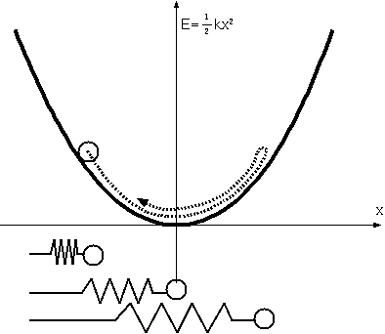
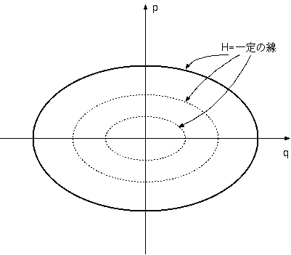
Wigner表示
Phase space

Slide 3
Wigner表示
できること
・量子力学
・Fourier変換
課題
・他の非定常系への拡張
・かっこいい数値計算へ
・手計算で解析
・負の値の考察
・伏見関数
・コヒーレント状態

Slide 4
Ising模型
相転移

Slide 5
Ising模型
できること
・統計力学
・相転移理論
課題
・一次元Isingの厳密解
・くりこみ変換
・XY模型への拡張
・BKT転移
・Landauの相転移理論
・真の基底状態を求めて...

Slide 6
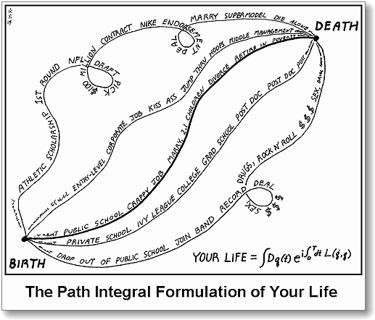
経路積分
数値計算に依る理解

Slide 7
経路積分
できること
・経路積分基礎
・Green関数
課題
・調和トラップ系の解析計算
・いろんなポテンシャル
・高次元系への拡張
・WKB近似での定式化
数値計算は簡単ですが
直感的な理解は簡単では
ないです. がんばれ

Slide 8
数値計算の結果
「なんか出ました」
で終わらないように
物理的直感的な理解に
努めましょう

